Slide 1
ΤΑΥΤΟΧΡΟΝΟΣ ΠΡΟΓΡΑΜΜΑΤΙΣΜΟΣ
ΕΡΓΑΣΙΑ 2
Νικολαΐδης Απόστολος
Πανταζίδης Μαργαρίτης
Μουντάκης Χρήστος

Slide 2
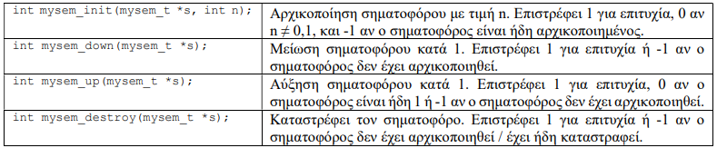
ΑΣΚΗΣΗ 1
Στόχος της άσκησης 1 είναι η υλοποίηση βιβλιοθήκης που παρέχει λειτουργία δυαδικών σηματοφόρων για τις επόμενες ασκήσεις.

Slide 3
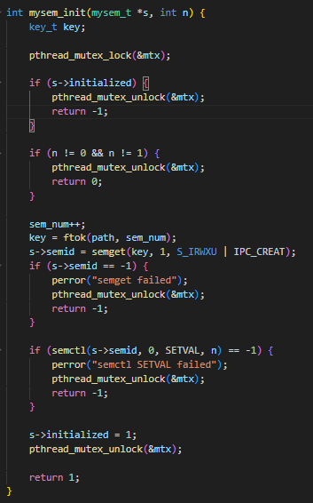
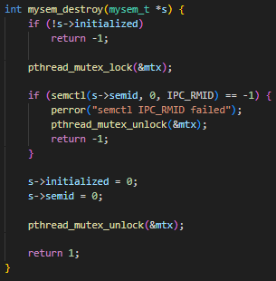
mysem_init – mysem_destroy
Η σημαντική επιπρόσθετη λεπτομέρια για την ορθή λειτουργία της συνάρτησης που αξίζει να σημειωθεί είναι η χρήση του mutex για την ατομική αρχικοποίηση σηματοφόρων από το πρόγραμμα. Ομοίως και για την mysem_destroy.

Slide 4
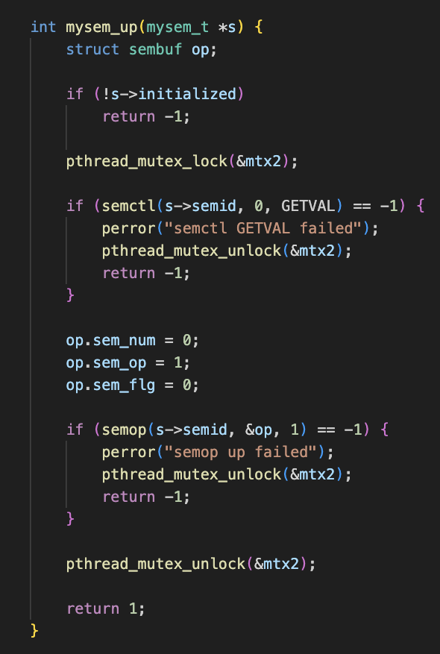
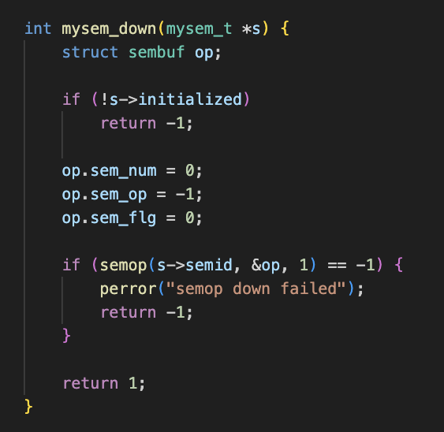
mysem_up-mysem_down
Όπως προαναφέραμε πέρα από την τυπική χρήση των συναρτήσεων των σηματοφόρων έτσι και στην up έχουμε ανάγκη για χρήση mutex με σκοπό την ατομική εκτέλεση των λειτουργιών

Slide 5
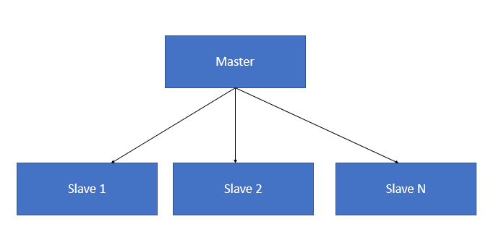
ΑΣΚΗΣΗ 2
ΣΤΟΧΟΣ: Mετατροπή της ενεργής αναμονής σε λύση με σηματοφόρους
Nέες μεταβλητές:
int av_workers: Δείχνει πόσοι είναι οι διαθέσιμοι workers για εργασία, συνδέεται άμεσα με τη main και την routine των slaves
mysem_t *worksem,main_sleep,mutex :
  *worksem: N binary semaphores για κάθε worker αντίστοιχα
  main_sleep: Επικοινωνία του sleeping της main, μεταξυ workers με Master
  Mutex: Προστατεύει την αυξομείωση και πρόσβαση στο av_workers.

Slide 6
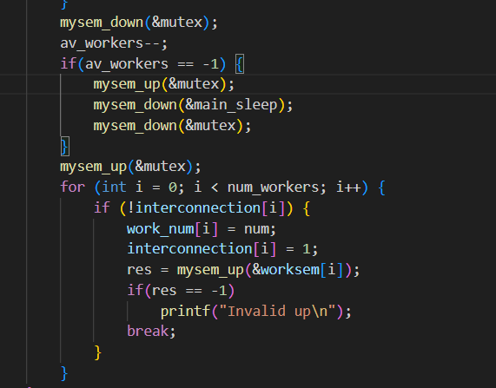
Master
ΑΛΛΑΓΕΣ:
Ο master μέσω δυαδικού σηματοφόρου ειδοποιείται με το ξεμπλοκάρισμα ενός σηματοφόρου από τους slaves ότι υπάρχει available worker.
Ξυπνάει έναν worker μέσω του σηματοφόρου (worksem) και δίνει τη δουλειά (work_num)

Slide 7
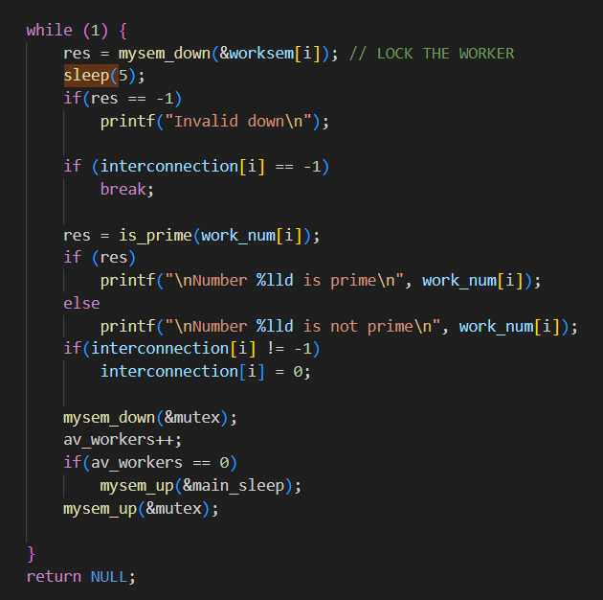
Slave
ΑΛΛΑΓΕΣ
Ο πρώτος av_worker εάν δεν εχει δουλειά "ξυπνάει" τoν master μέσω του binary semaphore main_sleep
Ο slave περιμένει να τον ξυπνήσει ο master για να δουλέψει (work_num binary semaphore)

Slide 8
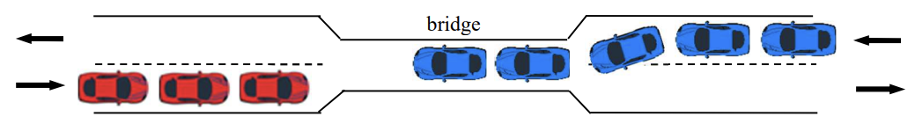
ΑΣΚΗΣΗ 3
Σκοπός του προγράμματος είναι ο συγχρονισμός οχημάτων τα οποία έρχονται από δύο διαφορετικές κατευθύνσεις σε μία στενή γέφυρα η οποία επιτρέπει την διέλευση αυτοκινήτων από μία μόνο κατεύθυνση την φορά και χωράει συγκεκριμένο αριθμό οχημάτων πάνω της. Επίσης όταν μία πλευρά έχει λίγα αμάξια ενώ η αντίθετη έχει πολλή κίνηση παραχωρείται προτεραιότητα στα λίγα οχήματα

Slide 9
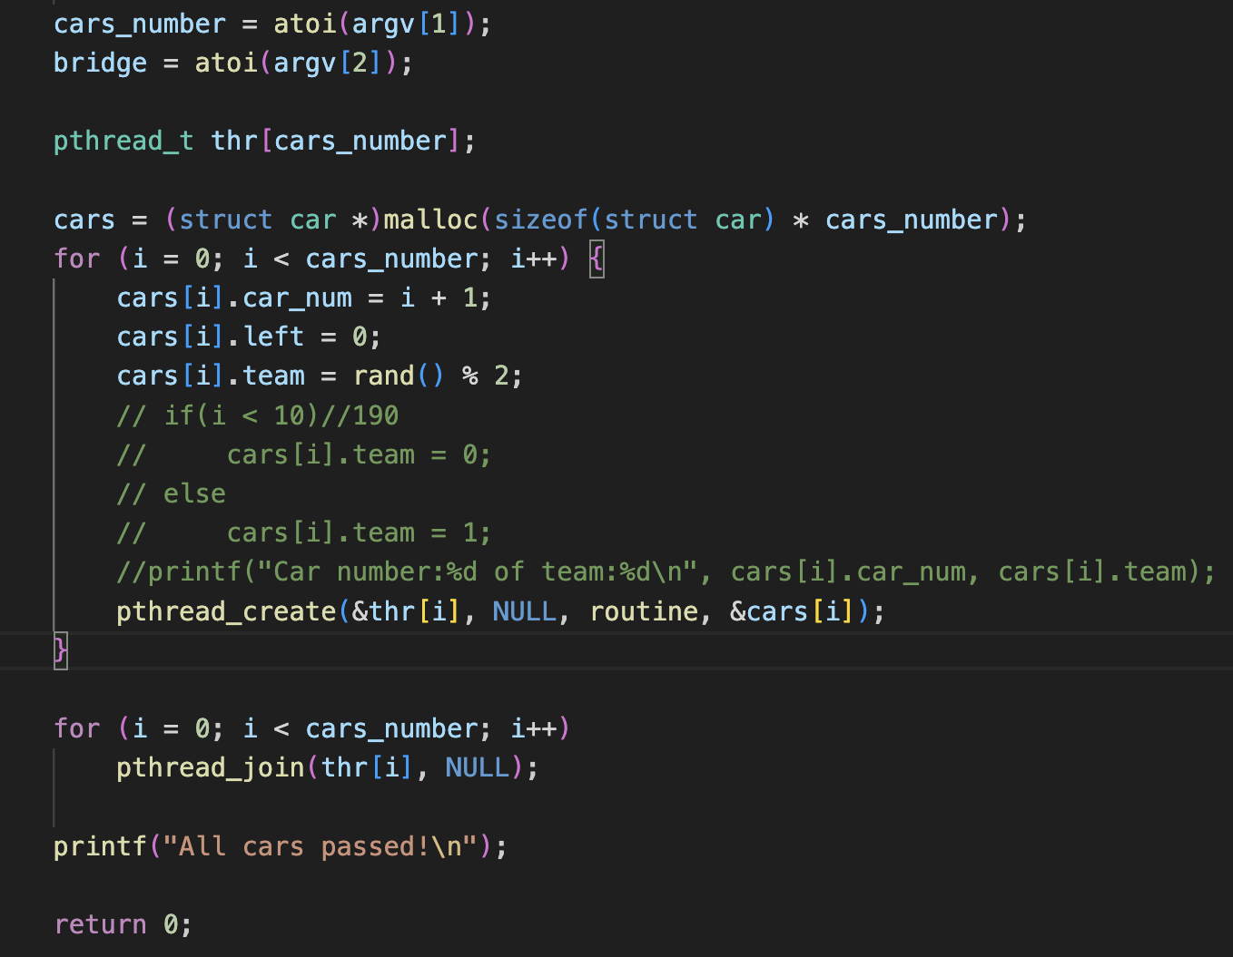
Main function
Η main αρχικά:
Δημιουργεί τα οχήματα (με argv[1] = cars_number).
Έπειτα:
Επιλέγει την μεριά (ομάδα) που θα βρίσκεται κάθε αμάξι (RED ή BLUE) είτε με random τρόπο είτε όπως ορίσει ο χρήστης.
Τέλος:
Περιμένει τα αμάξια να διασχίσουν την γέφυρα με pthread_join και τερματίζει.

Slide 10
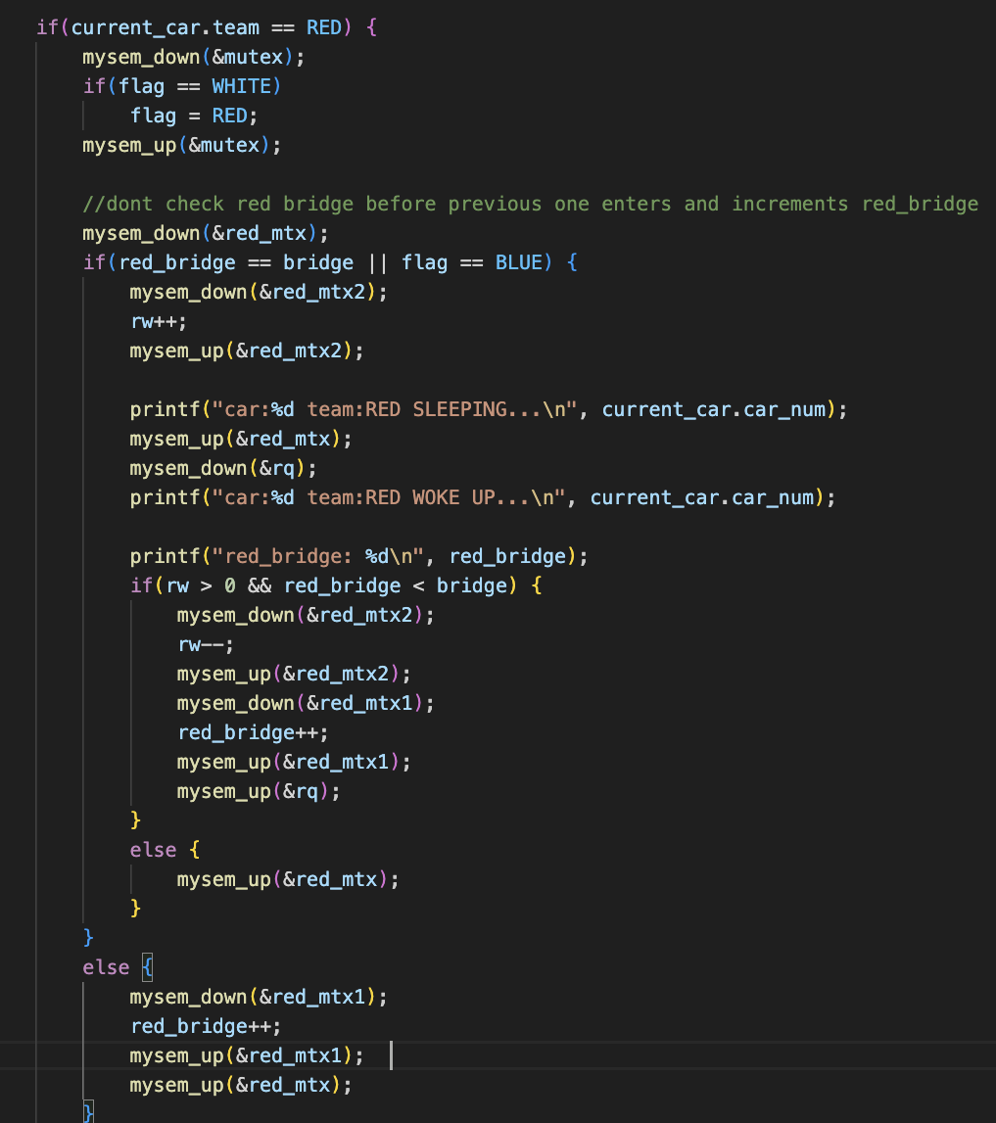
Κώδικας εισόδου οχήματος
Την πρώτη φορά που θα μπουν οχήματα το flag είναι WHITE και όποια πλευρά μπει πρώτη στον κώδικα εισόδου δίνει το αντίστοιχο flag.
Το αμάξι πριν διασχίσει τη γέφυρα ελέγχει αν το flag είναι εκείνο της ομάδας του και η γέφυρα δεν είναι γεμάτη, διαφορετικά μπλοκάρεται και περιμένει να το ξυπνήσουν και αυτό με την σειρά του να ξυπνήσει τον επόμενο
Αν οι προϋποθέσεις πληρούνται τότε μπαίνει απευθείας στην γέφυρα
Ο κώδικας εισόδου και η αλλαγή στις global μεταβλητές γίνονται ατομικά από με χρήση σηματοφόρων
Ο κώδικας εισόδου είναι συμμετρικός για την αντίθετη πλευρά.

Slide 11
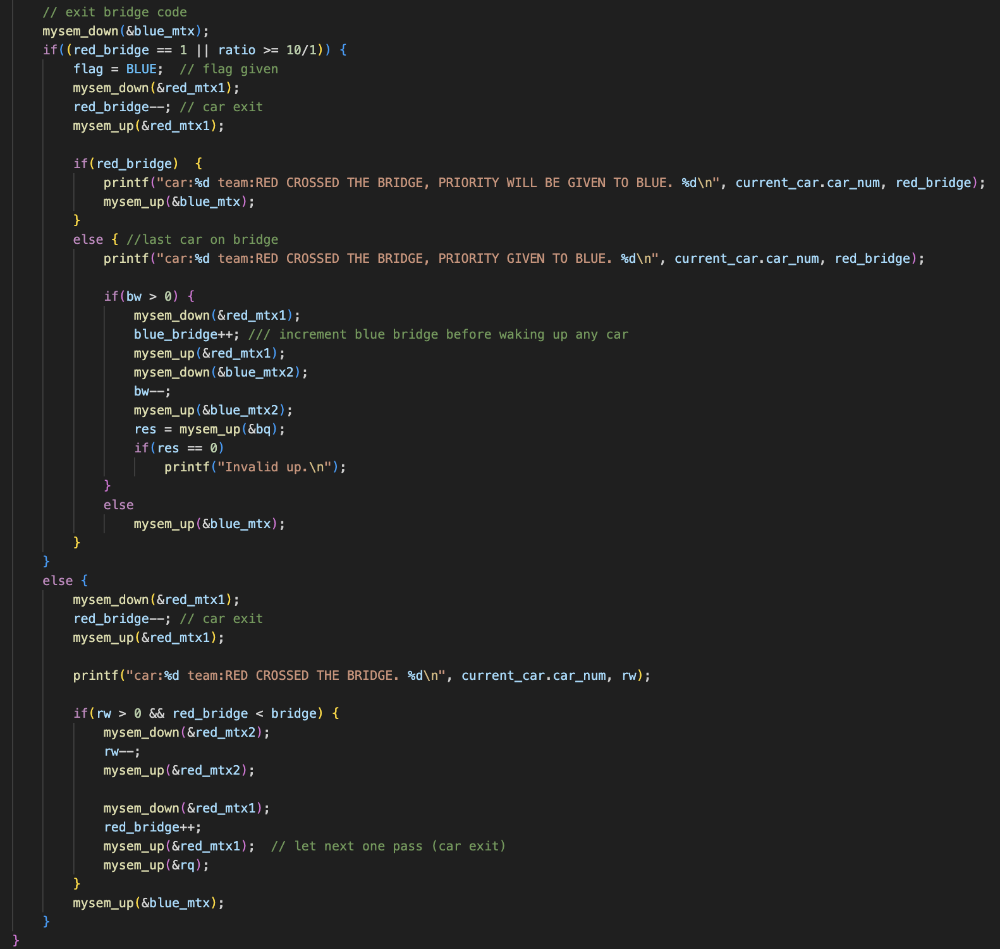
Κώδικας εξόδου οχήματος
Κάθε όχημα κατά την έξοδό του ελέγχει εάν είναι το τελευταίο στη γέφυρα ή εάν η αναλογία τον αμαξιών που περιμένουν από τις δύο πλευρές είναι >10/1. Αν ισχύει το πρώτο τότε ξυπνάει το πρώτο όχημα από την άλλη πλευρά το οποίο ξυπνάει με την σειρά του όχημα τις ομάδας του
Αν ισχύει το δεύτερο, τότε τα οχήματα που έχουν σκοπό να μπουν στην γέφυρα από την ομάδα που περνάει, μπλοκάρουν και όσα βρίσκονται μέσα στην γέφυρα βγαίνουν, με το τελευταίο να επαναλαμβάνει την διαδικασία στο πρώτο bullet.
Αν δεν ισχύει τίποτα από τα δύο ξυπνάει ένα όχημα της ομάδας του.
Ο κώδικας εξόδου είναι συμμετρικός για την αντίθετη πλευρά.

Slide 12
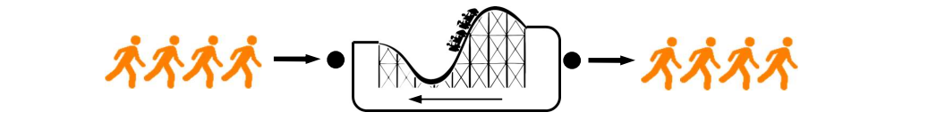
ΑΣΚΗΣΗ 4
Σκοπός του προγράμματος είναι η προσομοίωση της λειτουργίας ενός τρένου σε λούνα παρκ, όπου επιβάτες επιβιβάζονται, η διαδρομή ξεκινά όταν το τρένο γεμίσει, και αποβιβάζονται στο τέλος κάθε διαδρομής.
FUNCTION
Passenger_routine
FUNCTION
Train_routine
FUNCTION
Passenger_routine

Slide 13
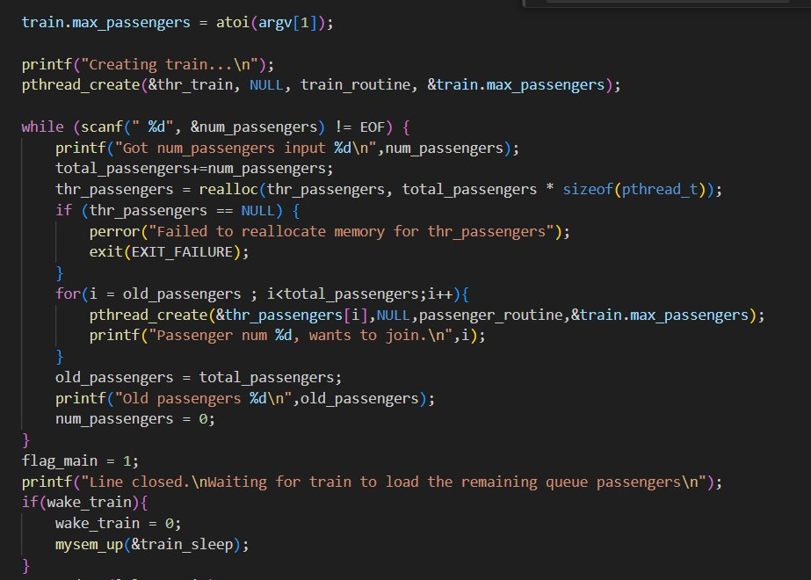
Main function
Η main αρχικά:
Φτίαχνει το thread τρένο ( με argv max_passengers)
Έπειτα:
Περιμένει από το stdin, έναν int(num_passengers).
Φτιάχνει num_passengers ,επιβάτες threads
Eπαναλαμβάνει την ίδια διαδικασία μέχρι που ο user δίνει EOF.
Τέλος, μετά το ΕΟF του χρήστη:
Η main θέτει το flag_main = 1, και ξυπνάει το τρένο για να τερματίσει αν κοιμάται.

Slide 14
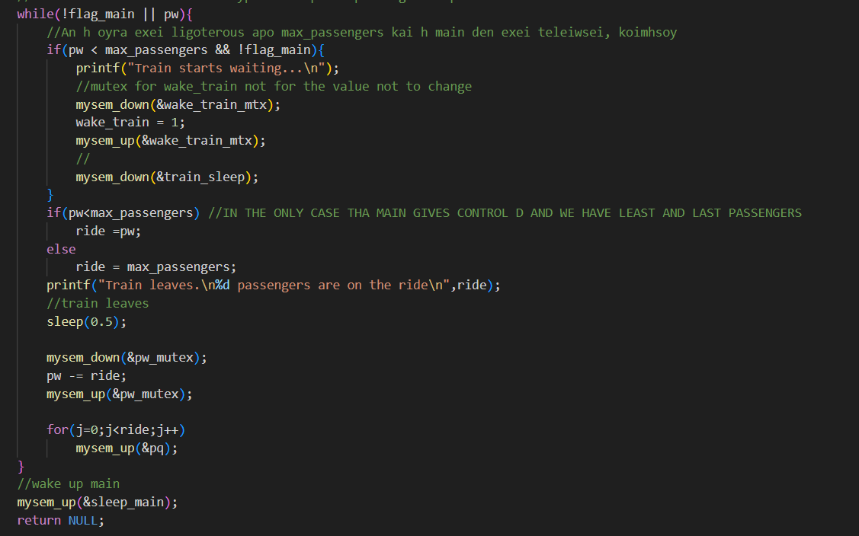
Train_routine
H train_routine ουσιαστικά μέσω των σηματοφόρων:
Περιμένει να γεμίζει το βαγόνι(max_passengers)
Ελέγχει, την κοινή με την passenger_routine, pw
Κάνει την βόλτα με επιβάτες:
ride = max_passengers ή pw(edge (case)
Αφαιρεί απ'την ουρά pw, τους passengers, και τους ξυπνάει για να βγουν από το τραίνο.
Τερματισμός της ρουτίνας:
Αναγνωρίζοντας ότι η τιμή flag_main=1 και pw = 0

Slide 15
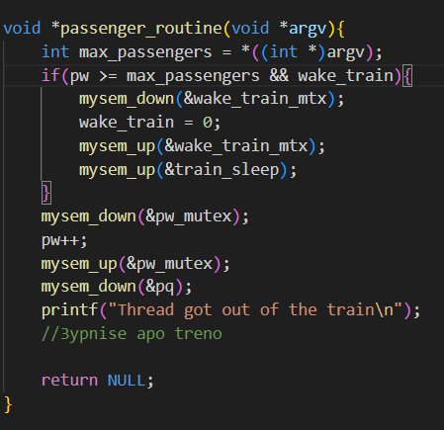
Passenger_routine
H ρουτίνα του passenger, μέσω σηματοφόρων και των κοινών μεταβλητών:
Αρχικά:
Ελέγχει αν η ουρά επιβατών(pw) ειναί μεγαλύτερη από το capacity του τρένου και αν το τρένο δεν λειτουργεί (wake_train==1),το ξυπνάει
Έπειτα:
Aυξάνει το (pw++) και βάζει στην ουρά των passengers (pq) τον εαυτό του
Τέλος:
Μετά τη βόλτα,(όταν κανει up τον passenger η main, μέσω της pq) ο επιβάτης φεύγει

